Slide 1
Федеральное государственное бюджетное образовательное учреждение высшего образования «Комсомольский-на-Амуре государственный технический университет»
ПОРТФОЛИО
г. Комсомольск-на-Амуре

Slide 2
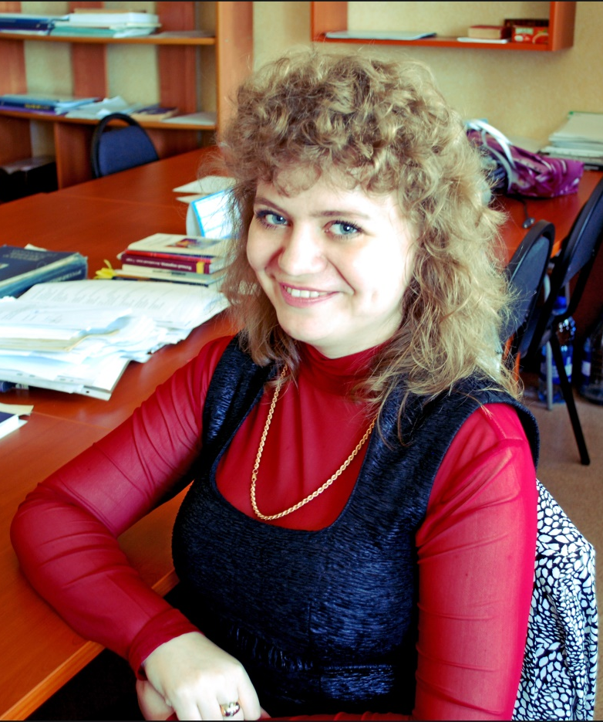
Егурнова Александра Александровна
Преподаватель
английского языка
Кандидат
педагогических наук
Доцент
ФГБОУ ВО «КнАГТУ»
г. Комсомольска-на-Амуре Хабаровского края

Slide 3
Моё педагогическое кредо
Задача обучения заключается не в том, чтобы сделать человека умнее, но в том, чтобы сделать его ум культурнее, облагородить его прививкой ему метода научного знания, научить его ставить научные вопросы и направить его на путь, ведущий к их решению.
~ С.И. Гессен

Slide 4
Сфера интересов
Лингвистика
Методика обучения английскому языку
Межкультурная коммуникация
Переводоведение
Письменная коммуникация на английском языке
Звуко-произносительная сторона английского языка
Занимательная грамматика английского языка
Деловой и разговорный английский язык

Slide 5
© А.А. Егурнова, 2016

Slide 6
Содержание
Раздел 1. Общие сведения о преподавателе
Раздел 2. Педагогическая деятельность
Раздел 3. Научно-методическая деятельность
Раздел 4. Организационная деятельность
Раздел 5. Внеучебная деятельность
Раздел 6. Воспитательная работа
Раздел 7. Членство в организациях
Раздел 8. Победы в конкурсах и олимпиадах

Slide 7
Резюме
Ф.И.О. Егурнова Александра Александровна
Образование: высшее
Место работы: ФГБОУ ВО «КнАГТУ»
Должность: доцент
Учёное звание: доцент по кафедре лингвистики и
межкультурной коммуникации
Учёная степень: кандидат педагогических наук
Стаж работы: 11 лет
E-mail: sashenkane@mail.ru

Slide 8
Курсы повышения квалификации
Дополнительное к высшему профессиональное образование с присвоением квалификации «Преподаватель высшей школы» в г. Комсомольск-на-Амуре, РФ (2006-2007 гг.)
Программа лингвистической подготовки в Шеньянском аэрокосмическом университете в г. Шеньян, КНР (июль 2007 г.)
Программа лингвистической подготовки в академии «Global Village» в г. Торонто, Канада (август 2008 г.)
Краткосрочное обучение по направлению «Инновационная деятельность в образовании. Разработка тестовых материалов» в г. Томск, РФ (ноябрь 2009 г.)
Краткосрочное обучение по направлению «Информационная компетентность в профессиональной деятельности преподавателя вуза» в г. Комсомольск-на-Амуре, РФ (апрель 2010 г.)
Обучение по программе «Разработка основных элементов комплексной государственной системы тестирования по русскому языку как иностранному» в г. Комсомольск-на-Амуре, РФ (октябрь 2012 г.)

Slide 9
Диплом о высшем образовании

Slide 10
Диплом кандидата наук

Slide 11
Аттестат доцента по кафедре

Slide 12
Повышение квалификации за рубежом

Slide 13
Повышение квалификации в России

Slide 14
Педагогическая деятельность
Корни образования горьки, но плоды сладки.
~ Аристотель

Slide 15
Преподаваемые дисциплины и курсы
Теоретическая фонетика английского языка;
Практическая фонетика английского языка;
Практическая грамматика английского языка;
Практика устной и письменной речи на английском языке;
Письменная интернет-коммуникация;
Практикум по культуре устного и письменного речевого общения;
Английский язык научного общения;
Практикум по межкультурной коммуникации;
и др. дисциплины.

Slide 16
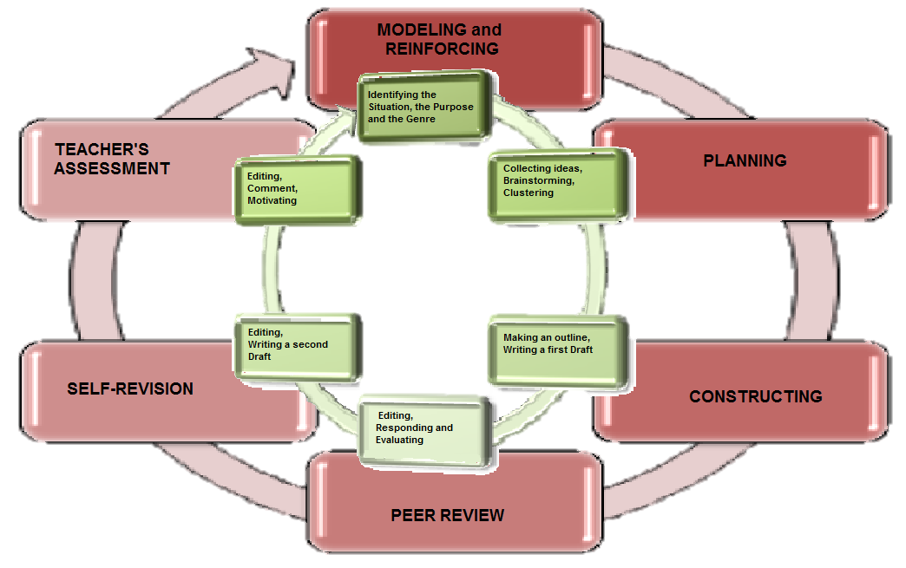
Формирование культуры письменной речи по собственной модели*
*Разработана во время проведения собственного диссертационного исследования

Slide 17
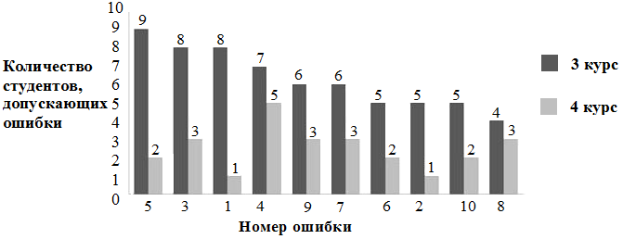
Динамика качества письменных работ студентов 3 и 4 курсов*
1 – ошибка в структуре эссе; 2 – неправильное отражение смысла проблемы; 3 – некорректное пунктуационное оформление; 4 – ошибка в употреблении смысловых оттенков слов и выражений; 5 – отсутствие тезисов; 6 – отсутствие слов-связок; 7 – отсутствие доказательной базы; 8 – орфографические ошибки; 9 – грамматические ошибки; 10 – несоблюдение норм объема эссе.
*Примерная ежегодная статистика

Slide 18
Повышение мотивации к обучению посредством приобщения к исследовательской деятельности
Письменная речь | Интерактивная технология Smart Board в обучении лингвистов научной письменной речи / Е.С. Фролова // Международный журнал экспериментального образования: научно-теоретический журнал. – 2011, №8.
Межкультурная коммуникация | Коммуникативная толерантность при межкультурном взаимодействии русских и китайских студентов / Е.А. Букетова // Научно-методический электронный журнал «Концепт». – 2013, №8.
Практикум по культуре общения | Вегетативный признак в английских и русских пословицах / Н.В. Корендясова // Научно-практический журнал «Гуманитарные научные исследования». – 2014, №7.

Slide 19
Успеваемость по дисциплине «Практическая фонетика английского языка»*
*На примере одной группы (дисциплина изучается на младших курсах)

Slide 20
Успеваемость по дисциплине «Практикум по культуре речевого общения на английском языке»*
*На примере одной группы (дисциплина изучается на старших курсах)

Slide 21
Мониторинг итоговой государственной аттестации по современному английскому языку

Slide 22
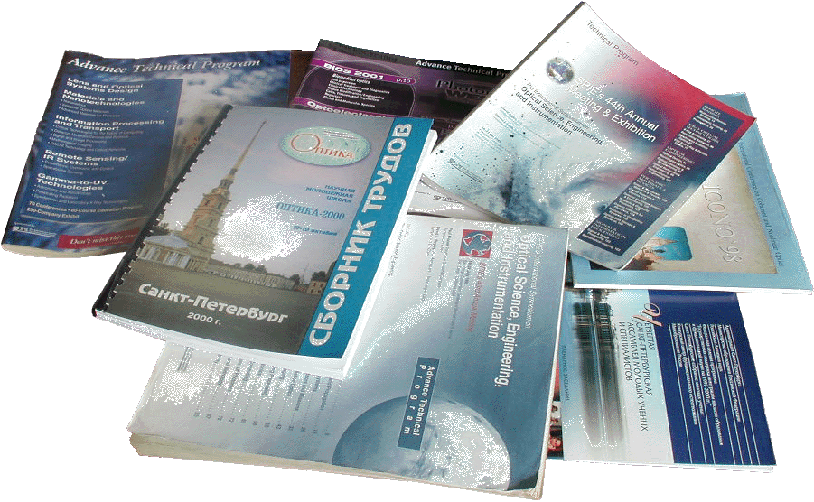
Научно-методическая деятельность
Научная деятельность ... единственное, что переживает тебя и что на сотни и тысячи лет врезается в историю человечества.
~ А.Ф. Иоффе

Slide 23
Научно-методическая деятельность
На сегодняшний день я являюсь автором более 80 научных и учебно-методических работ, главным образом посвященных исследованию лингвистического, социо-лингвистического и прагматического аспектов письмен-ной коммуникации на английском языке. Ежегодно принимаю участие в конференциях различного уровня.
37 публикаций входят в архив научной электронной библиотеки eLIBRARY.RU и имеют библиографические описания в национальной информационно-аналитичес-кой системе РИНЦ, из них 15 трудов изданы в журналах из перечня ВАК.

Slide 24
Наиболее значимые труды
№ | Наименование работы | Выходные данные | Соавторы
1 | Обучение письменной речи на английском языке: уч. пособие | Комсомольск-на-Амуре: ГОУВПО «КнАГТУ», 2009. – 115 с. | Г.Т. Шарлаимо-ва
2 | Insight into English Syntax: уч. пособие | Комсомольск-на-Амуре: ФГБОУ ВПО «КнАГТУ», 2015. – 98 с. | О.В. Чибисова
3 | Теоретико-методологическое обоснование процесса подго-товки будущих преподавате-лей лингвистических дисцип-лин, ориентированного на формирование культуры пись-менного речевого общения: глава монографии | Профессия – педагог: монография / Е.А. Анисимова, Л.А. Анфимова, Т.П. Варламова и др. / Под общ. ред. В.В. Колмакова. – Тюмень: Ист Консалтинг, 2010. – 144 с. (90-112 с.)

Slide 25
Наиболее значимые труды
№ | Наименование работы | Выходные данные | Со-авторы
4 | Педагогические условия формирования культуры письма у лингвистов: статья | Высшее образование сегодня. – Москва, 2009, №12. – С. 81–83.
5 | Model for teaching descriptive writing: статья | “Building Bridges with Languages and Cultures” 14th nate / 7th FEELTA International Conference on Language Teaching. – Владивосток: Морской гос. университет им. адм. Г.И. Невельского, 2010. – Т. 1. – 347 с. (288-294 c.) | Г.Т. Шарлаимова
6 | Пять образцов личных писем для успешной подготовки к ГИА (ОГЭ) по английскому языку: статья | Научно-методический электронный журнал «Концепт». – 2016. – Т. 15. – С. 76-80.

Slide 26
Научно-методическая деятельность на кафедре
Каждый год выступаю с докладами на научно-методичес-ких семинарах кафедры лингвистики и межкультурной коммуникации.
Провожу семинары по повышению квалификации преподавателей гуманитарного факультета и учителей английского языка школ города.
Отвечаю за научно-исследовательскую работу профессорско-преподавательского состава и студентов кафедры.

Slide 27
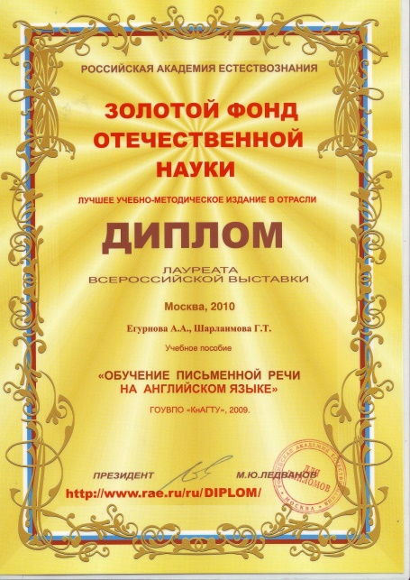
Научно-методическая деятельность
Регулярно отправляю свои работы для участия в научных и методических конкурсах, олимпиадах и экспозициях. Они по праву занимают призовые места и завоевывают признание комиссий и читательской аудитории.
Так, в 2010 г. учебное пособие (апроби-ровано в КнАГТУ, имеет положи-тельный обучающий эффект) «Обуче-ние письменной речи на английском языке» удостоено диплома лауреата Всероссийской выставки «Золотой фонд отечественной науки» (г. Москва).

Slide 28
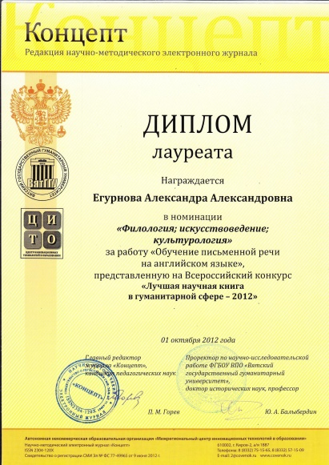
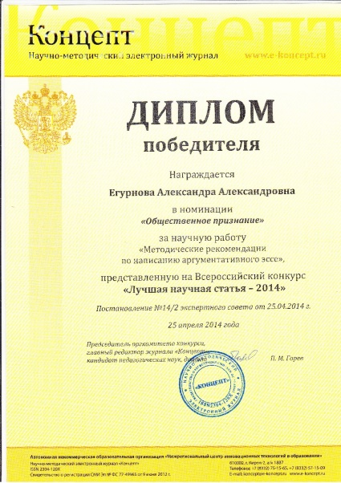
Научно-методическая деятельность
В 2012 г. это же учебное пособие стало лауреатом Всерос-сийского конкурса «Лучшая научная книга в гуманитарной сфере – 2012».
В 2013-16 гг. научно-методические статьи отмечены дипломами лауреата Всероссийских конкурсов «Лучшая научная статья – 2013-2016».
Вдобавок, статья «Методические рекомендации по написанию аргументативного эссе» победила в номинации «Общественное признание».

Slide 29
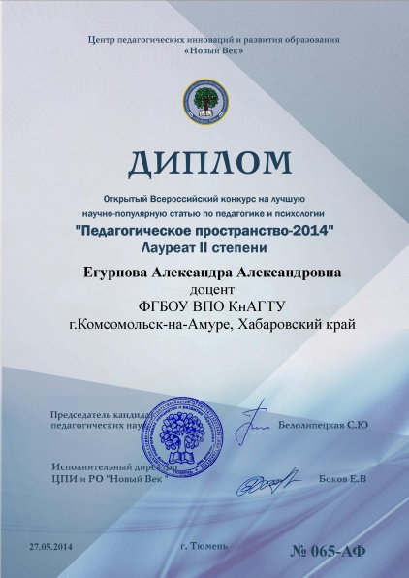
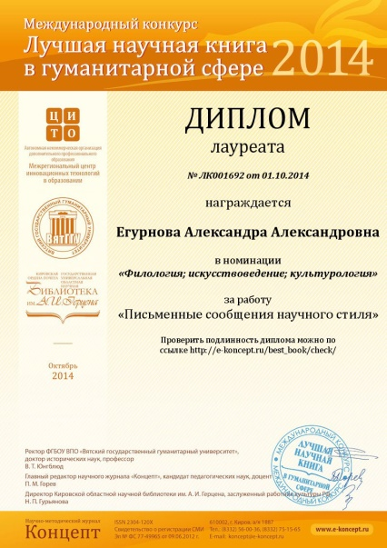
Научно-методическая деятельность
В 2014 году статья «Письменная интернет-коммуникация в обучении лингвистов» отмечена дипломом второй сте-пени на открытом Всероссийском конкурсе на лучшую научно-популярную статью по педагогике и психологии «Педагогическое пространство – 2014» (г. Тюмень).
Методические указания «Пись-менные сообщения научного стиля» награждены дипломом лауреата Международного кон-курса «Лучшая научная книга в гуманитарной сфере – 2014»
(г. Киров).

Slide 30
Организационная деятельность
Долгие годы работы в университете способствовали моему формированию как наставника и научного руководителя. С 2011 года мне поручают руководство дипломными и выпускными квалификационными работами. Все из них успешно защищены.
Созданный под моим началом научный кружок «Образование и наука в XXI веке» ежегодно пополняет ряды учёных, способствуя становлению студентов как профессионалов своего дела.
Результаты организационной работы налицо – победы на конкурсах различного уровня, публикации научных статей.

Slide 32
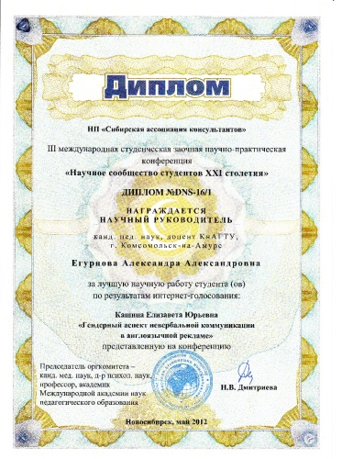
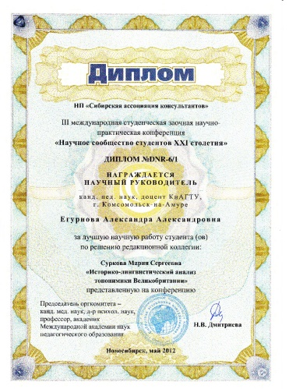
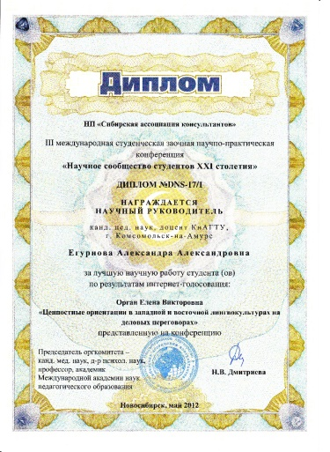
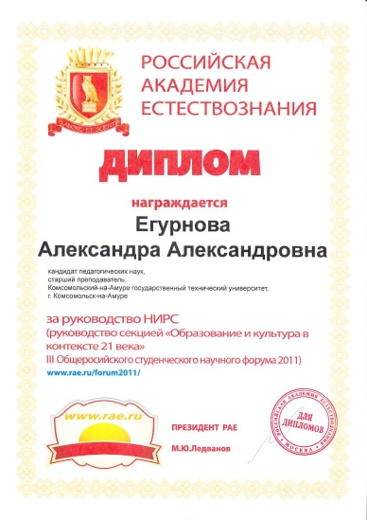
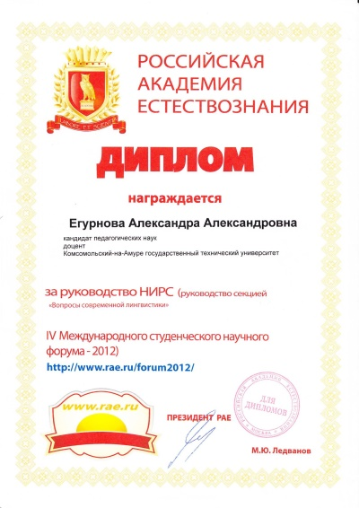
Дипломы за научное руководство
За руководство научно-исследовательской работой студентов на Общероссийс-ких и Международных сту-денческих научных конфе-ренциях награждена дипло-мами Российской академии естествознания и Сибирской ассоциации консультантов.

Slide 33
Внеучебная деятельность
Разработка учебных программ для бакалавров, магистров и специалистов, занимающихся по направлению «Линг-вистика»:
Английский язык научного общения;
История английского языка и введение в спецфилологию;
Деловой английский язык;
Язык Интернета;
Практикум по культуре речевого общения;
Практикум по межкультурной коммуникации и др.
Составление и совершенствование учебно-методических комплексов дисциплин.

Slide 34
Внеучебная деятельность
Разработка курсов в виде презентаций в среде PowerPoint:
лекций по Теоретической фонетике,
практических занятий по Письменной интернет-коммуникации.
Ежегодная разработка содержания государственного экзамена по Современному английскому языку.
Курирование проведения ежегодной апрельской научно-технической конференции при КнАГТУ от кафедры лингвистики и межкультурной коммуника-ции.

Slide 35
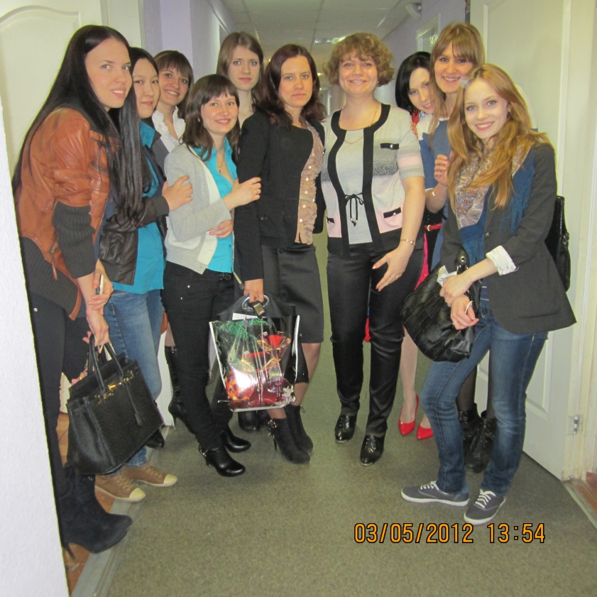
Воспитательная работа
И воспитание, и образование нераздельны. Нельзя воспитывать, не передавая знания, всякое же знание действует воспитательно.
~ Л.Н. Толстой

Slide 36
Воспитательная работа
Организация конкурсов от кафедры лингвистики и межкультурной коммуникации:
конкурс правописания (1-2 курсы),
фонетический конкурс (1-3 курсы),
международный конкурс сочинений на английском и китайском языках при КнАГТУ.
Кураторство группы студентов-лингвистов.
Проведение англоязычных праздников в курируемых группах и на факультете.

Slide 37
Членство в организациях
Дата | Советы и организации
2006 г. – 2011 г. | Член Совета факультета языковой коммуникации ГОУ ВПО «КнАГТУ»
2005 г. – 2009 г. | Член Дальневосточной общественной организации преподавателей английского языка «FEELTA»
2009 г. – н.в. | Член Совета молодых ученых ГОУ ВПО «КнАГТУ»
2009 г. – н.в. | Руководитель студенческого научного кружка «Образование и культура в XXI веке»
2013 г. – н.в. | Член редакционного совета журнала «European Student Scientific Journal»
2013 г. – н.в. | Член Сообщества учителей английского языка

Slide 38
Победы в конкурсах и олимпиадах
О людях следует судить по тому, в чём они успели, а не по тому, в чём потерпели неудачу. Боец и с недостатками всё же боец, а муха без недостатков – всего лишь безупречная муха.
~ А.П. Довженко
1

Slide 39
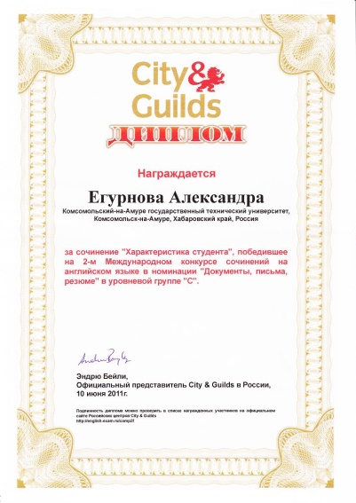
Конкурс сочинений
В 2011 г. сочинение «Характе-ристика студента» заняло первое место на II Междуна-родном конкурсе сочинений на английском языке в номинации «Документы, письма, резюме» в уровневой группе «С», прово-димом Российскими центрами британского экзаменационного совета City & Guilds.

Slide 40
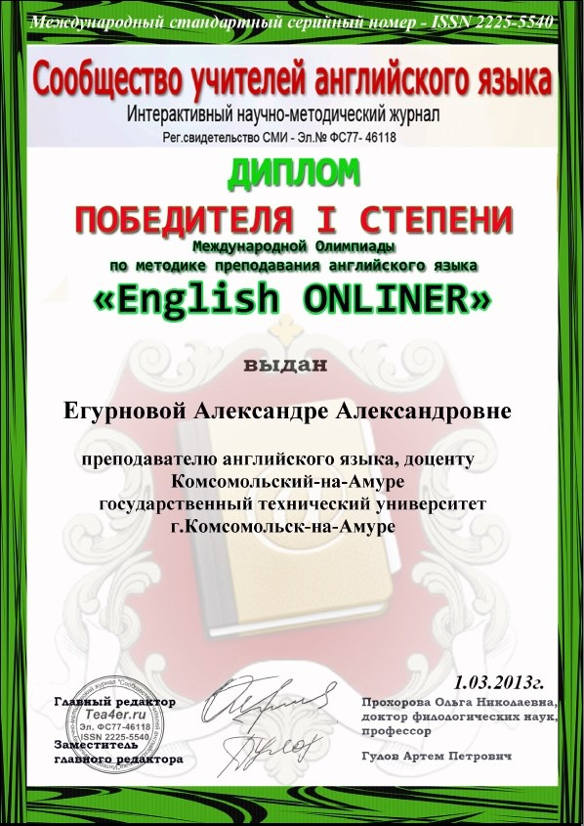
Олимпиада среди преподавателей
В 2013 г. награждена дипло-мом 1 степени за победу на Международной олимпиаде по методике преподавания английского языка «English Onliner», проводимой инте-рактивным научно-методичес-ким журналом «Сообщество учителей английского языка».

Slide 41
Педагогические конкурсы
В 2014 г. методические и интерактивные разработки занятий заняли почётные места в конкурсах «Лучший медиаурок» (1 место), «Лучший современный урок»
(3 место) и «На урок – с весёлым сердцем» (2 место).

Slide 42
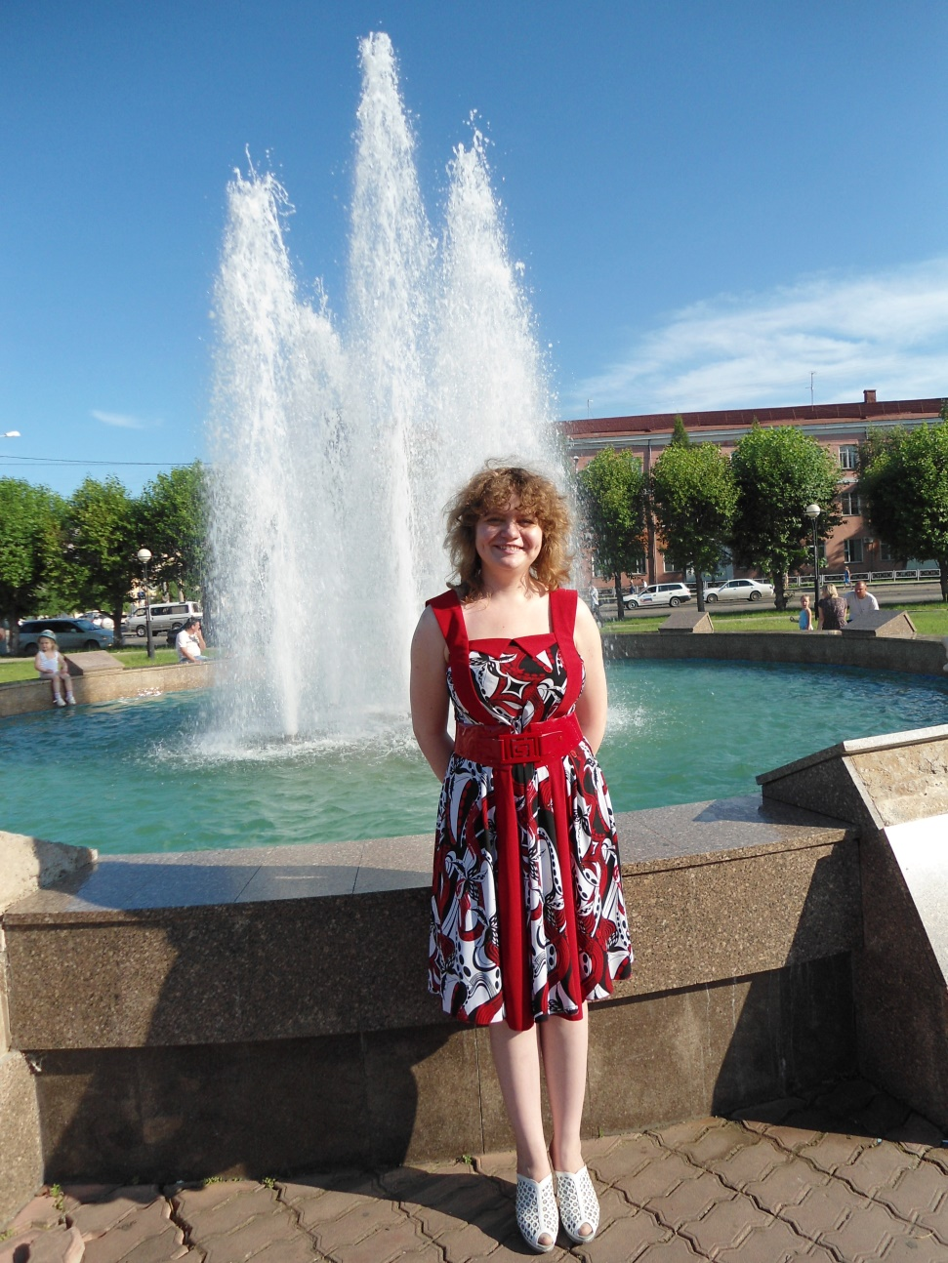
Изучать английский сложно и, конечно, невозможно говорить, читать, писать, слышать, слушать, понимать иностранные слова
просто так без словаря.
Здесь поможет педагог,
подберёт для Вас подход,
к сроку Вам язык «подтянет», на путь знаний Вас наставит!
© А.А. Егурнова, 2016

